Slide 1
T1 CRIPTOGRAFIA
Por:
Guilherme C. Pateiro GRR20197152
Iago Mello Floriano GRR20196049

Slide 2
O ALGORÍTIMO
A criptografia do texto se da através de um algorítimo multicamada
Necessita de 2 chaves:
chave playfair(alfanumérica)
chave vigenere (alfabética)
Texto claro
Playfair
Texto intermediário
Vigenère
Texto cifrado

Slide 3
Playfair
Algumas modificações foram feitas para dificultar a leitura do texto intermediário:
- a tabela é 6x6 e contém números
-após haver a mudança de linhas e colunas na tabela é feito um deslocamento (N mod 6) na diagonal da tabela sendo N um numero interno do algoritmo que se modifica a cada par de letras
a | b | c | d | e | f
g | h | i | j | k | l
m | n | o | p | q | r
s | t | u | v | w | x
y | z | 0 | 1 | 2 | 3
4 | 5 | 6 | 7 | 8 | 9

Slide 4
Playfair
Exemplo: a silaba ‘18’, pelo algoritmo tradicional se transformaria em ‘27’, com essa modificação da diagonal uma silaba pode ser atribuída a até 6 silabas diferentes
Escolha que evita textos com muitas silabas repetidas, ex. “18181818181818181818”, seria traduzido para: “279EALHMOTVO279EALHM”, ao invés de “27272727272727272727”
Garante que mesmo textos sem números e/ou letras com pouco uso (W, Y K) essas letra s sejam utilizadas, confundindo mais ainda a quebra.
O numero N inicial é 0 e incrementando e N++ a cada dupla de letras. Poderia ser trocado por outra formula da álgebra modular
a | b | c | d | e | f
g | h | i | j | k | l
m | n | o | p | q | r
s | t | u | v | w | x
y | z | 0 | 1 | 2 | 3
4 | 5 | 6 | 7 | 8 | 9

Slide 5
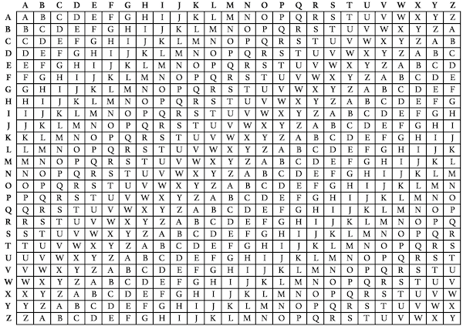
Vigenère
Recebe a saída do playfair
Possui sua própria chave
O texto de entrada é utilizado como chave, aumentando o tamanho da chave e dificultando a quebra (o texto de entrada já está cifrado)
Por fazer cifra só com as letras do texto, números são ignorados, tando na hora de cifrar quando na hora de adicionar os caracteres na chave do vigenère

Slide 6
A descriptografia
A descriptografia ocorre fazendo os algoritmos de maneira inversa, utilizando as mesmas chaves que foram utilizadas na cifra
O vigenère pega o novo texto(intermediário) e coloca na chave para continuar a quebra
O playfair faz o deslocamento (mod 6) e depois a substituição das linhas e colunas
Texto cifrado
vigenère
Texto intermediário
Playfair
Texto claro

